Slide 1
Создание и использование медиаконтента в библиотеках, работающих с детьми г. Минусинска
МБУК Минусинская городская централизованная библиотечная система
Наконечная Светлана Александровна
заместитель директора по работе
с детьми ЦБС г. Минусинск
Минусинск, 2023

Slide 2
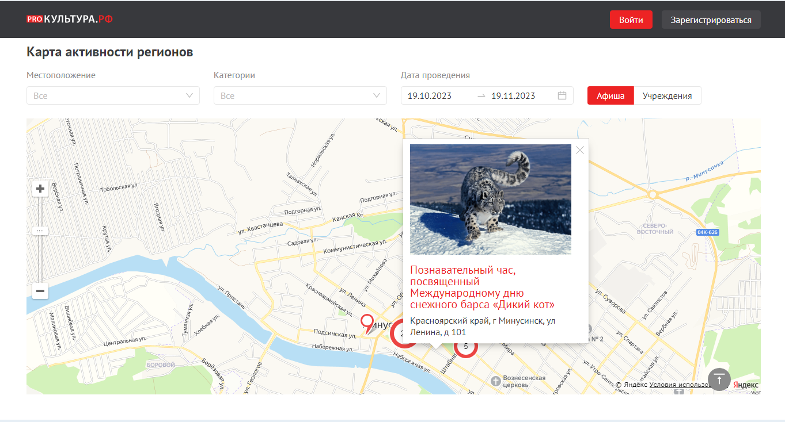
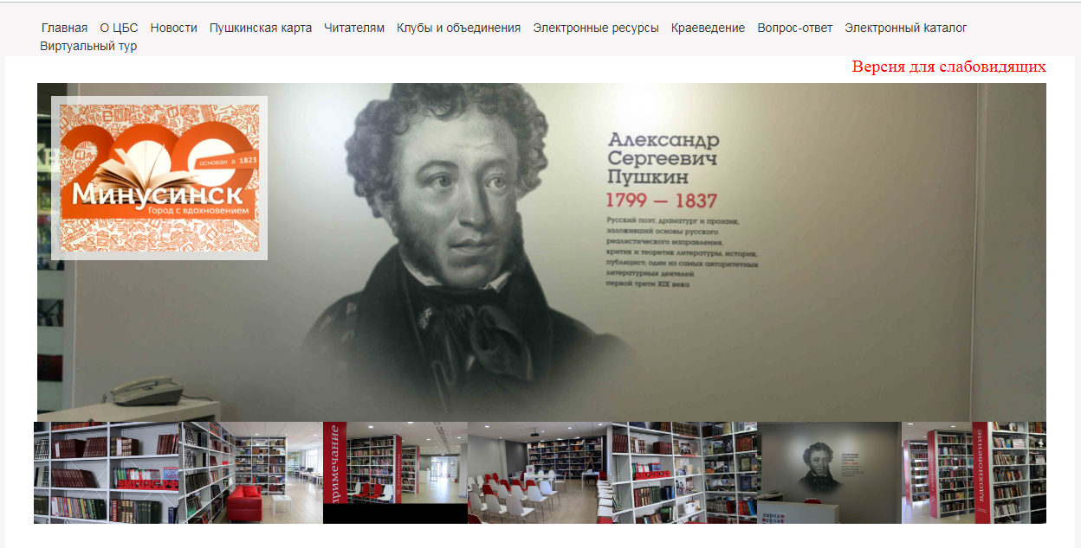
Цифровая платформа
«PRO.Культура.РФ»
Официальный сайт Минусинской ЦБС

Slide 3
ВКонтакте. Сообщество ЦДБ им. А.П. Гайдара

Slide 4
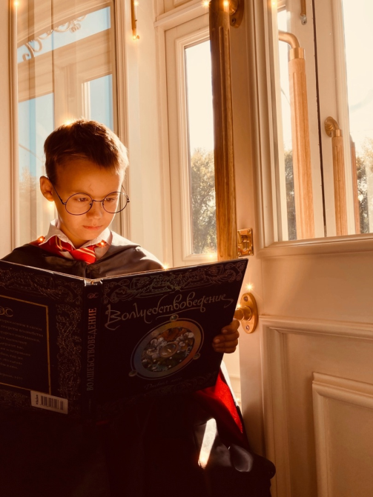
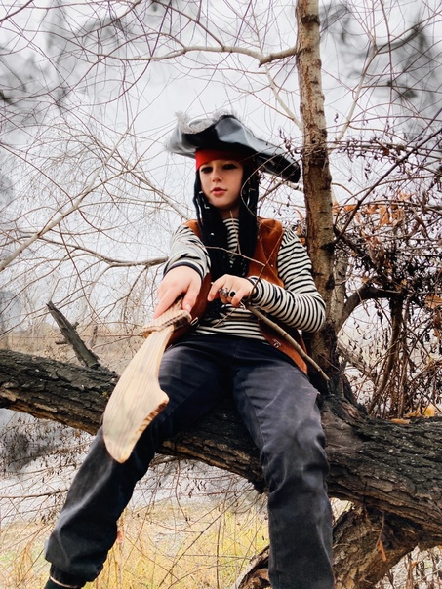
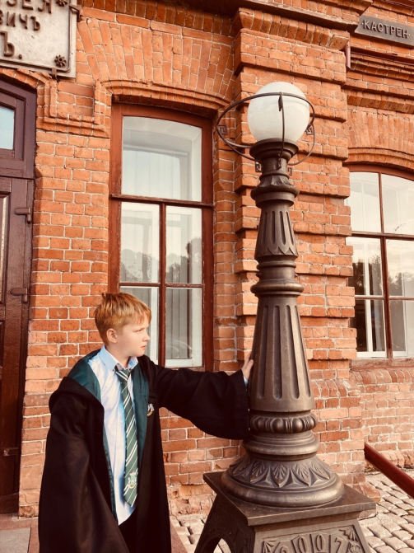
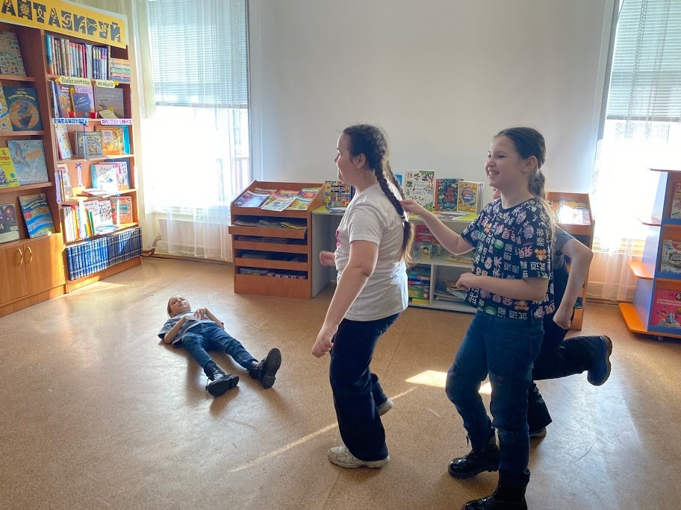
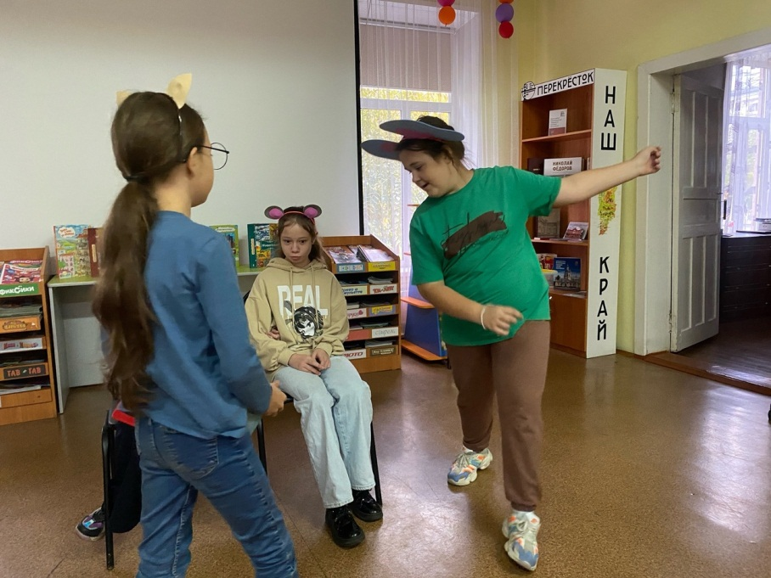
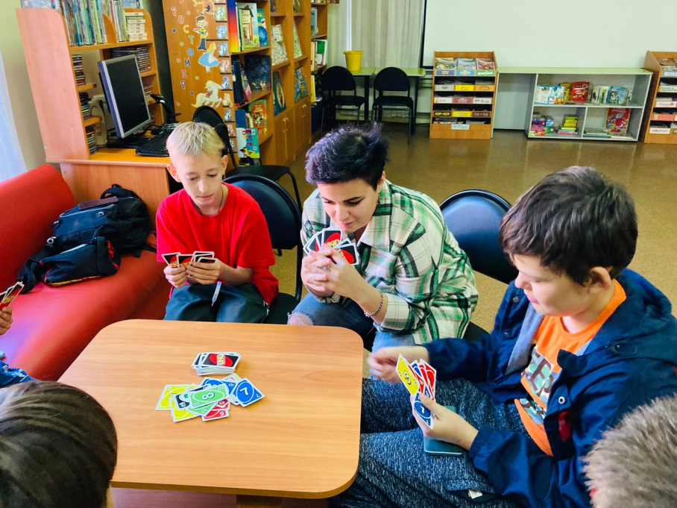
Творческое объединение книгочеев «ТОК»

Slide 5
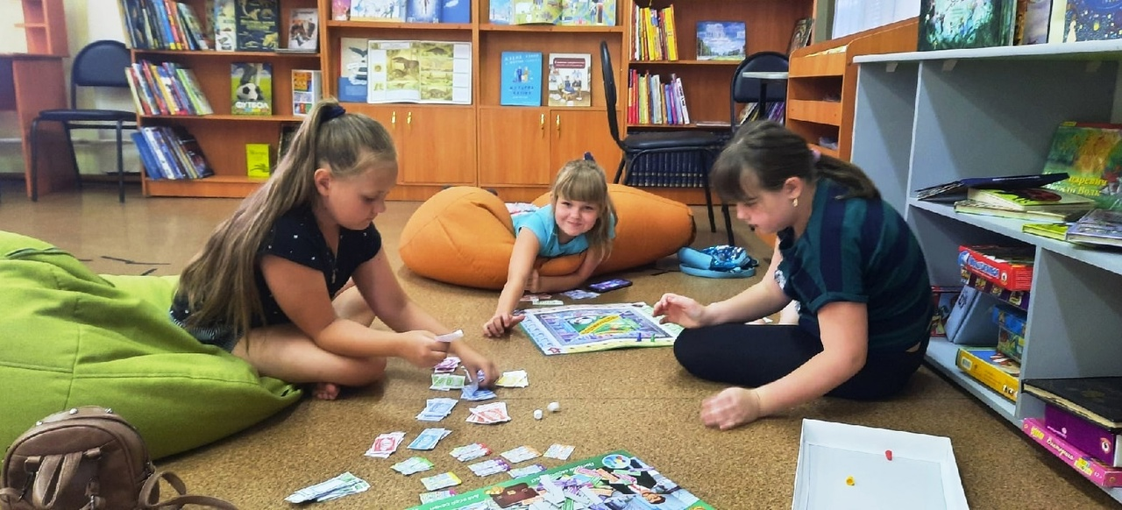
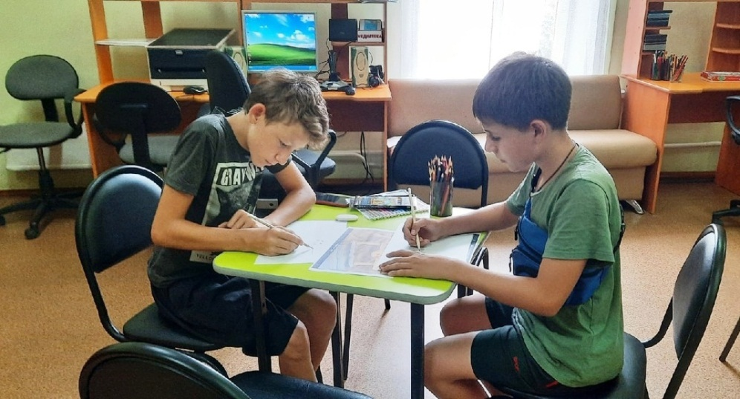
Студия диафильмов «КАРАНДАШИ»

Slide 6
#ОПРОС_В_СУББОТУ
#ГАЙДЫ от Гайдаровки

Slide 7
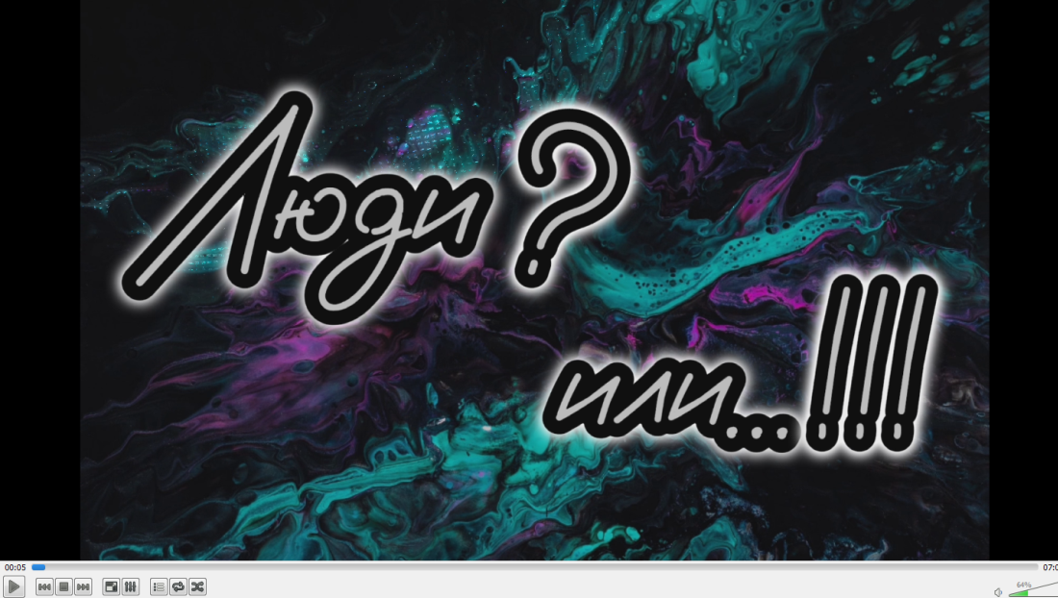
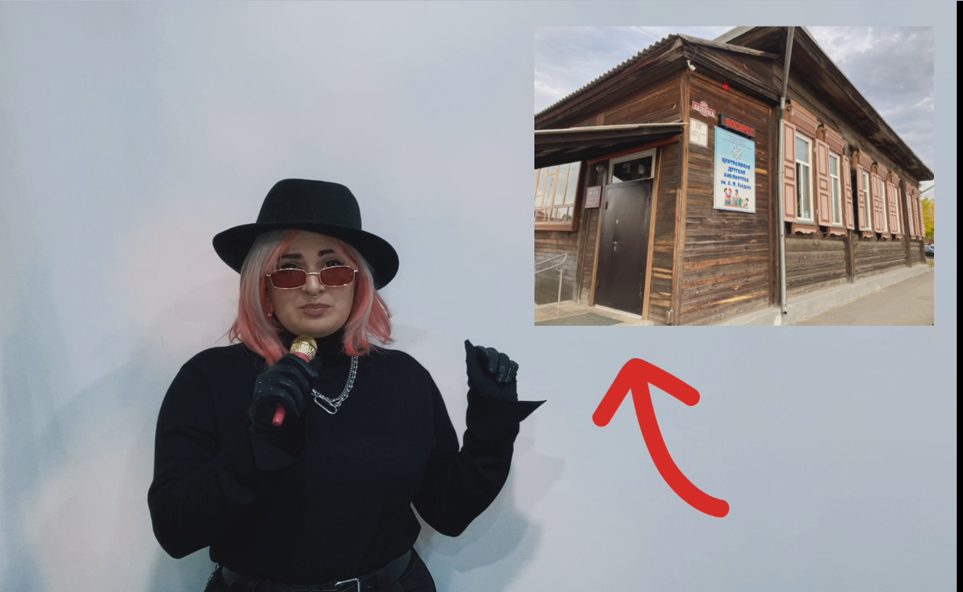
Конкурс «Библиотекарь-наставник»
#ВКонтакте_с_ книгой»

Slide 8
#ЧИТАТЬ_ НЕ_ВРЕДНО
#БИБ_БИБ_радио
01
03
#НАШ_ВЫБОР
#КНИГА_НЕДЕЛИ

Slide 9
#ТЕМАТИЧЕСКИЙ_ДЕНЬ #ДЕНЬ_КИНО

Slide 10
#МАСТЕРКЛАСС #ГОД_ПЕДАГОГА_И_ НАСТАВНИКА

Slide 11
#БИБЛИОПОРТРЕТ #ВСЁ_МОЖЕТ_БЫТЬ
2

Slide 12
#ЧИТАТЕЛИ_РЕКОМЕНДУЮТ #12_КНИГ
01
03

Slide 13
ИНТЕРАКТИВНЫЕ КНИЖНЫЕ ВЫСТАВКИ
0
03

Slide 14
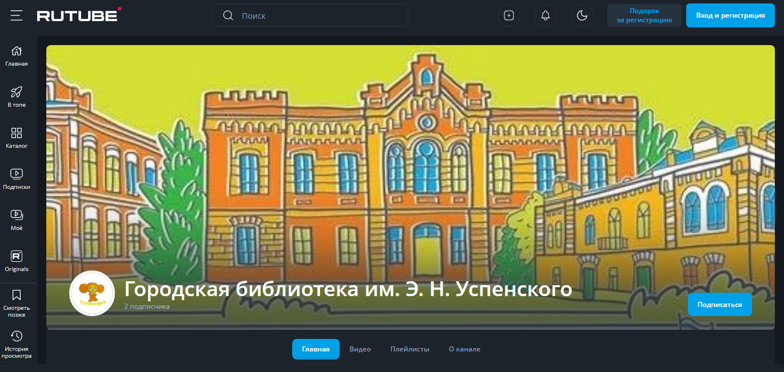
Городская библиотека им. Э.Н. Успенского

Slide 15
Подкаст «Журнальный iPod»
Сайт «MOVE»
Сообщество ВК
«Общество
разговорного
жанра»

Slide 16
Алгоритм создания подкаста
1. Подготовить аудиопродукт, который выкладывается на сайте MAVE (Мэйф; https://app.mave.digital/dashboard). Аудиофайл должен соответствовать определённым требованиям:
- речь в подкасте должна быть хорошо слышна, а качество в целом — быть на высоком уровне;
- на платформе нельзя размещать эпизоды других авторов и чужие музыкальные произведения;
- в эпизодах не должно быть нарушений законодательства РФ;
- эпизод должен иметь название и тему.
2. Необходимо найти в «ВКонтакте» и подписаться на сообщество «Общество разговорного жанра», написать в личные сообщения сообществу. К заявке нужно прикрепить ссылку на аудиофайл с сайта MAVE и ссылку на сообщество ВК, где будет размещаться подкаст. После этого заявка уйдет на рассмотрение, это может занять до двух недель.
3. Как только заявка одобрена, от бота приходит сообщение, что загрузка одобрена и подкаст может быть доступен пользователям.

Slide 17
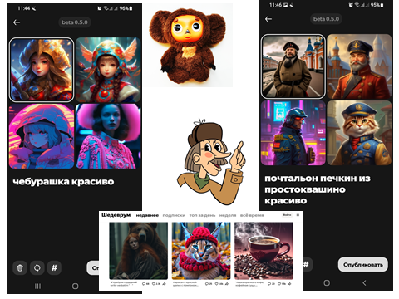

Slide 18
Литературно-творческая студия
«МультиBOOK»
Анимационно-краеведческая студия
"Мультфиль+Мы"
Программа
«Stop-motion»
Многофункциональное приложение
«Flipaclip»

Slide 20
Прямая трансляция с актером В. Хориняком
Программа «Wondershare Filmora 12»

Slide 21
Городская библиотека им. А.Т. Черкасова

Slide 22
#взрослыерекомендуют
#поиграйсбиблиотекой

Slide 23
#Воскресные_мероприятия_Игротека

Slide 24
#Лаборатория_занимательных_наук

Slide 25
#Зебра_переходного_возраста

Slide 26
Спасибо за внимание!

